Slide 1
引流管照护技术

Slide 2
目录
01
引流管的分类
02
引流装置的选择
CONTENTS
03
引流管的固定
04
保持引流管通畅
05
预防感染
06
观察及记录

Slide 3
引流管的分类
01

Slide 4
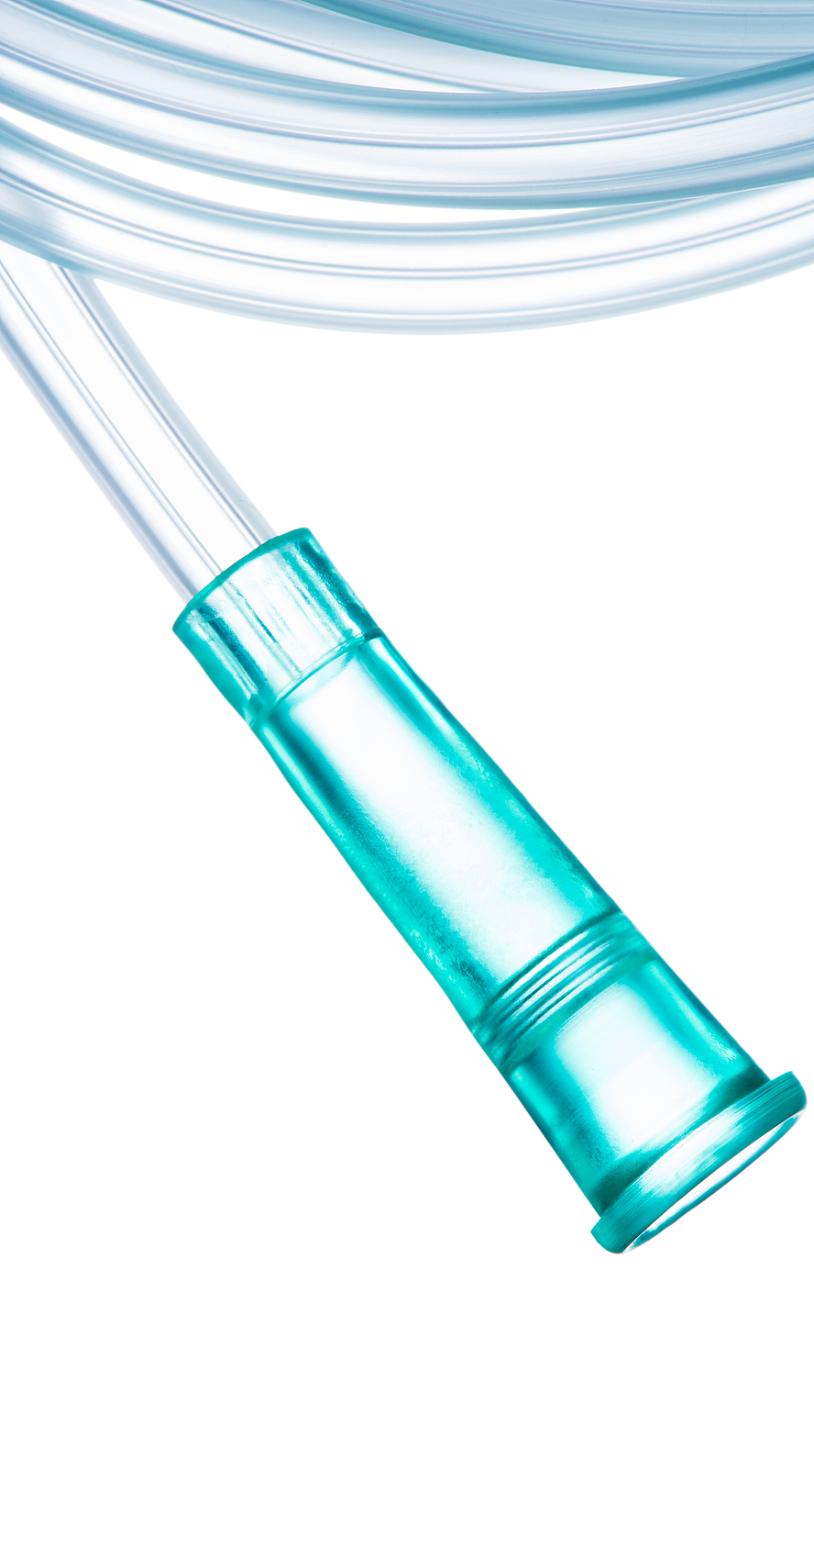
伤口负压引流管
负压引流管的工作原理
不同材质的负压引流管
通过持续或间歇的负压吸引，促进伤口分泌物排出，加速愈合过程。
根据材质不同，负压引流管可分为硅胶、聚氨酯等多种类型，各有其适应症。
负压引流管的临床应用
负压引流管的护理要点
在术后伤口管理、慢性创面治疗中广泛应用，如糖尿病足溃疡的治疗。
保持引流管通畅，定期更换敷料，监测负压状态，预防感染。

Slide 5
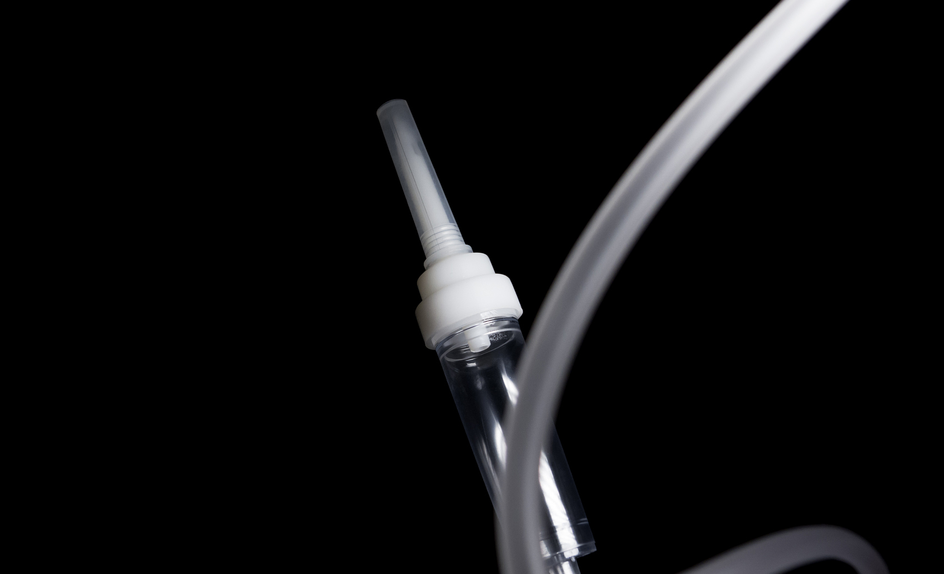
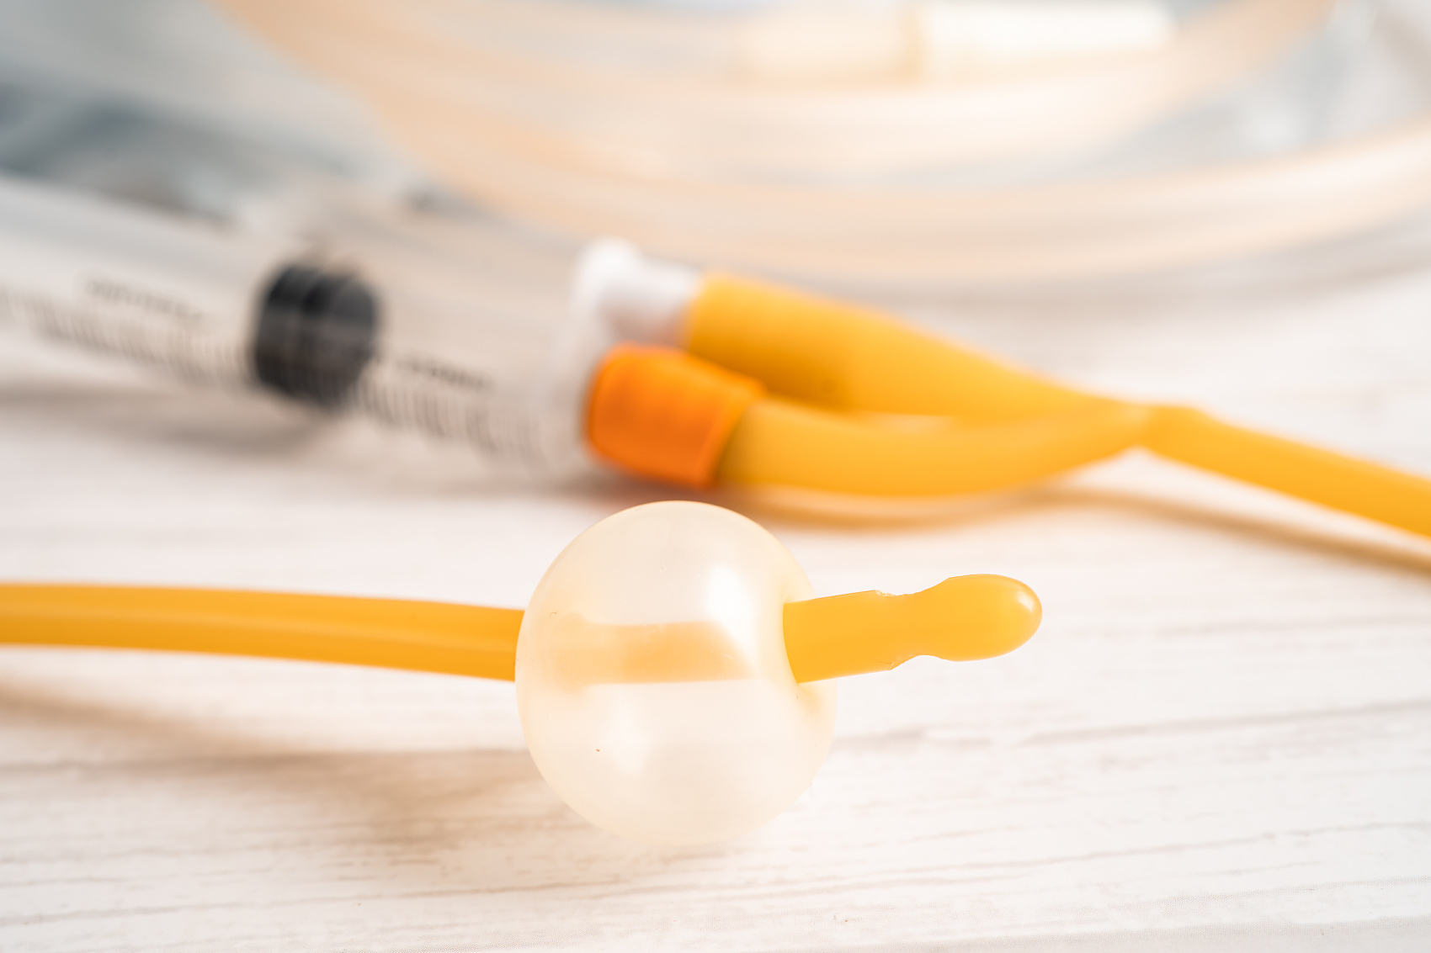
胸腔闭式引流管
引流管的结构特点
临床应用与效果
胸腔闭式引流管通常由引流瓶、引流管和水封瓶组成，确保胸腔内气体和液体排出。
在胸外科手术后，闭式引流管能有效排出胸腔积液和气体，减少术后并发症，促进恢复。

Slide 6
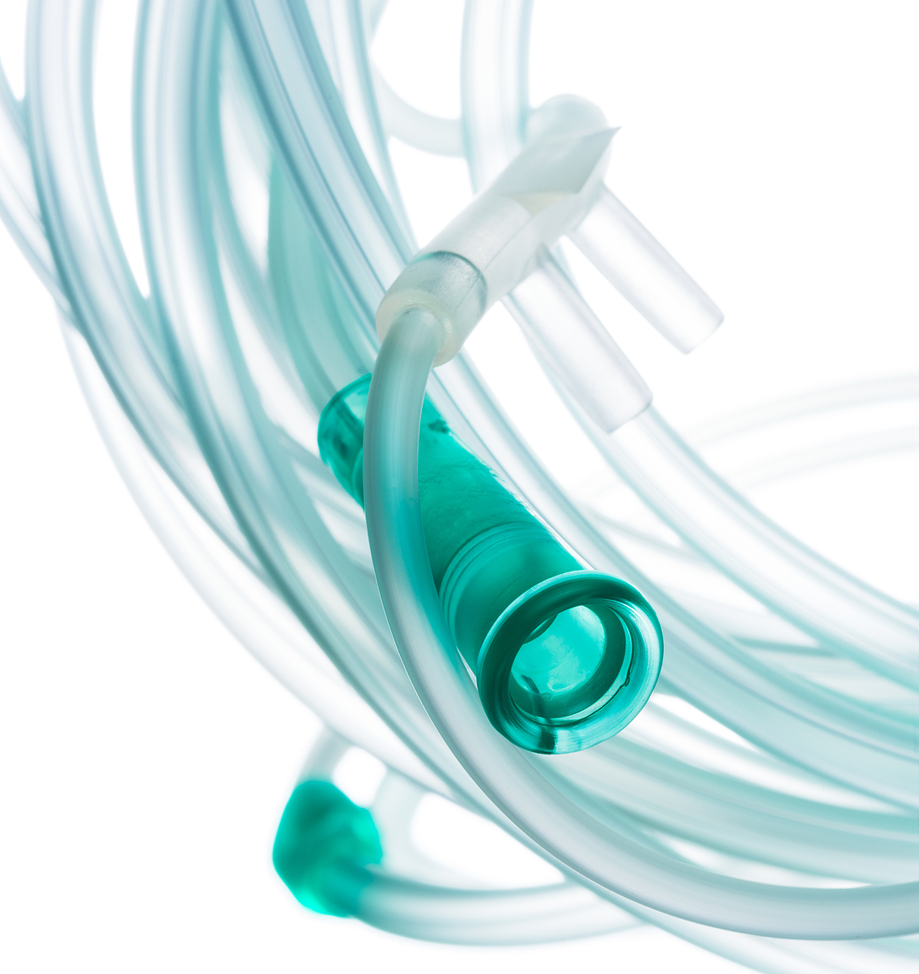
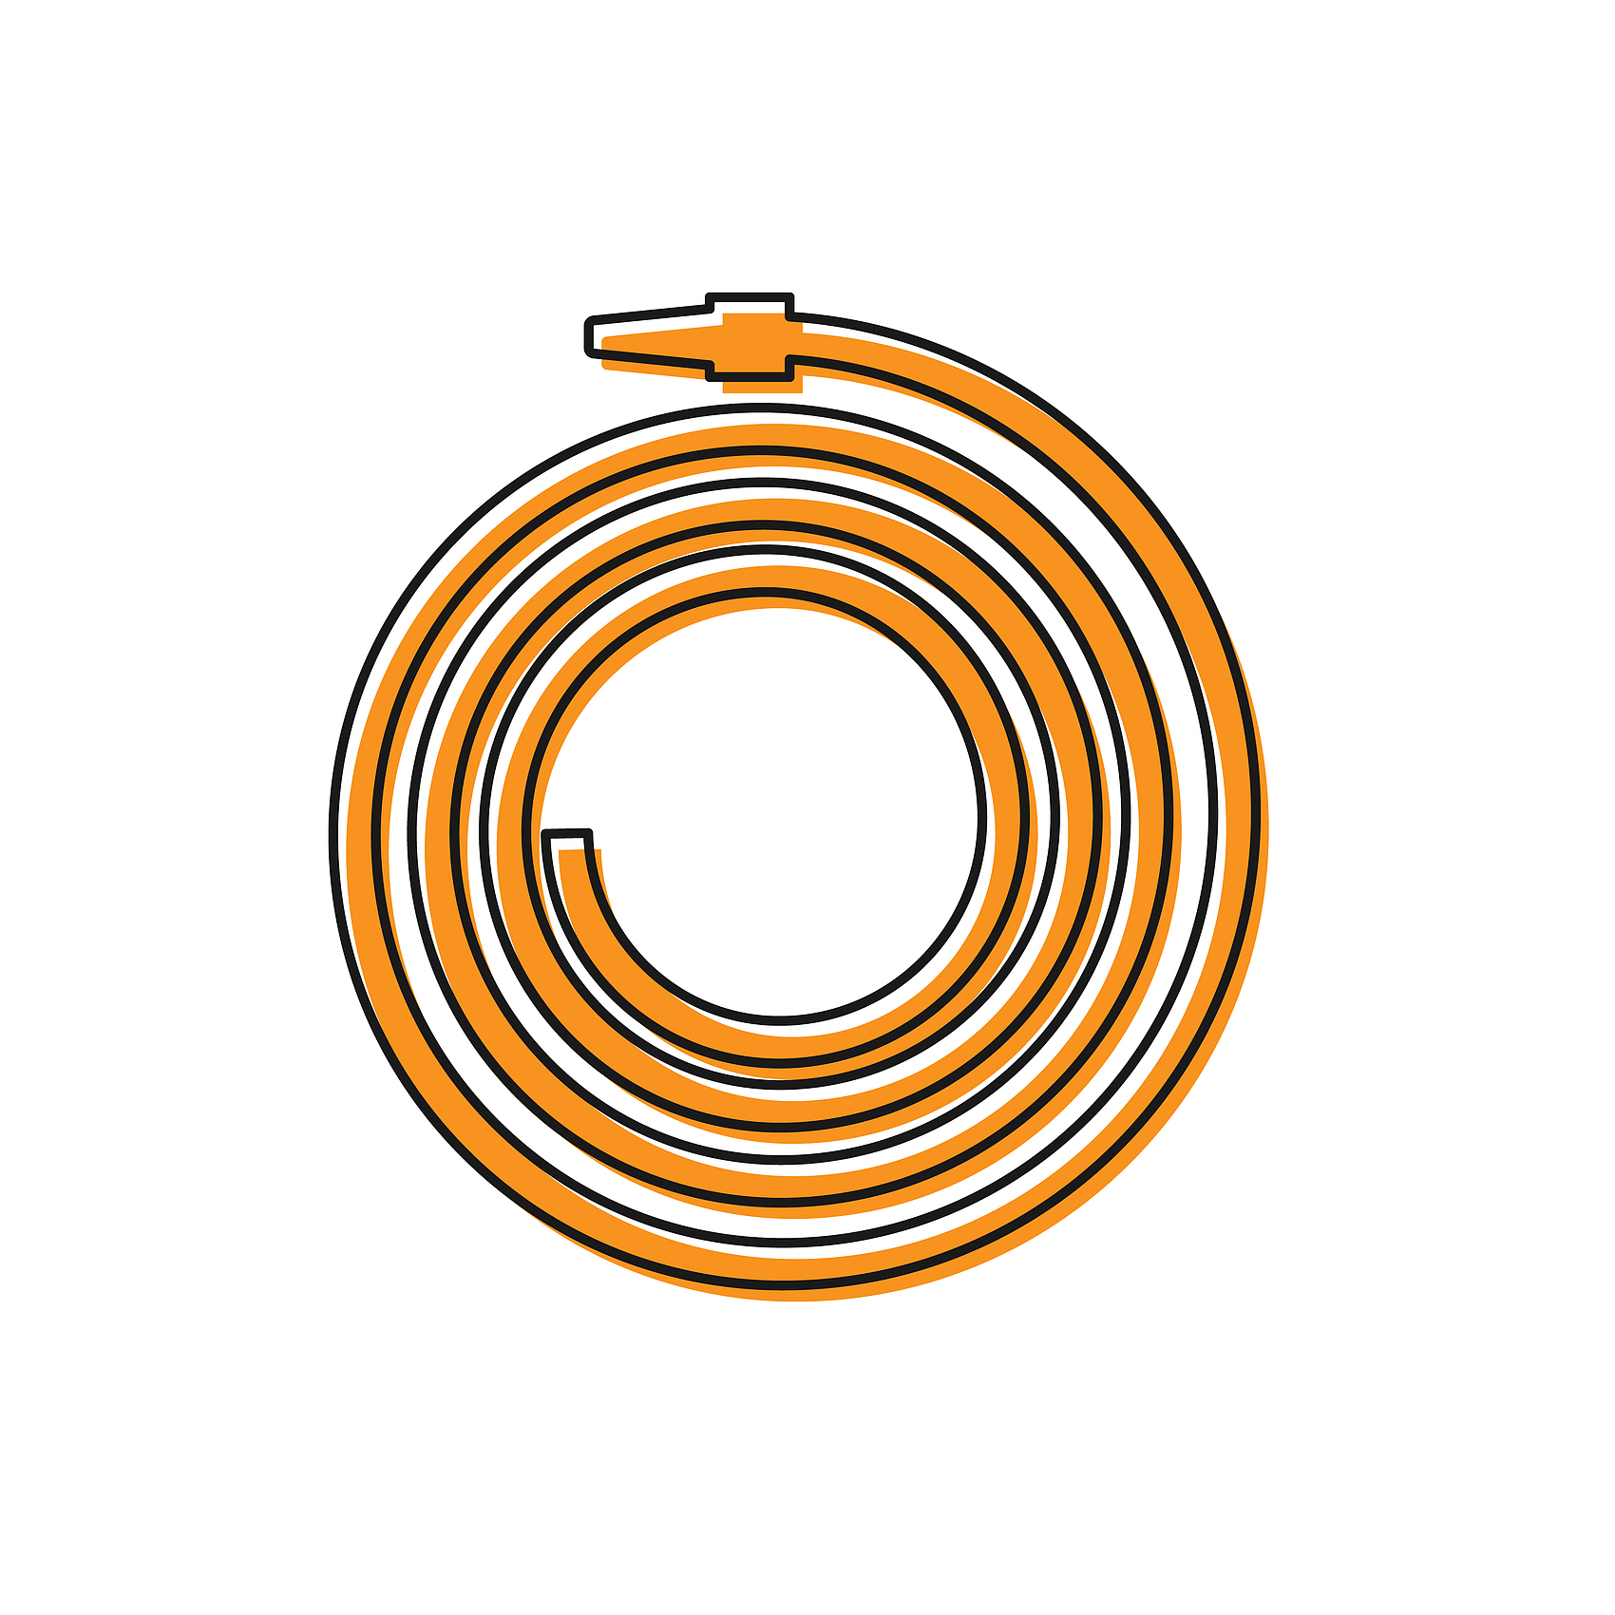
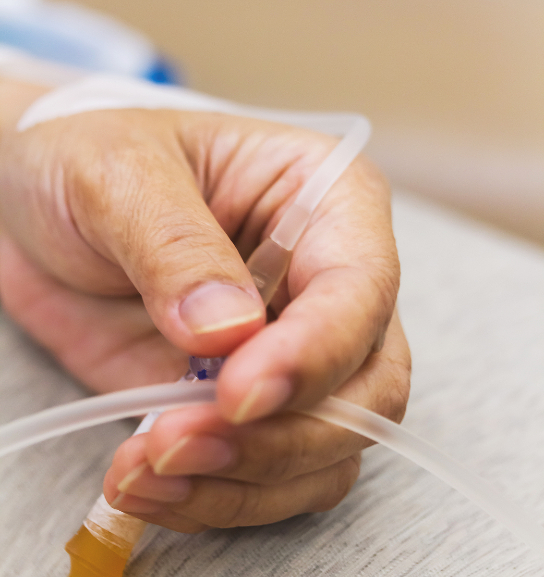
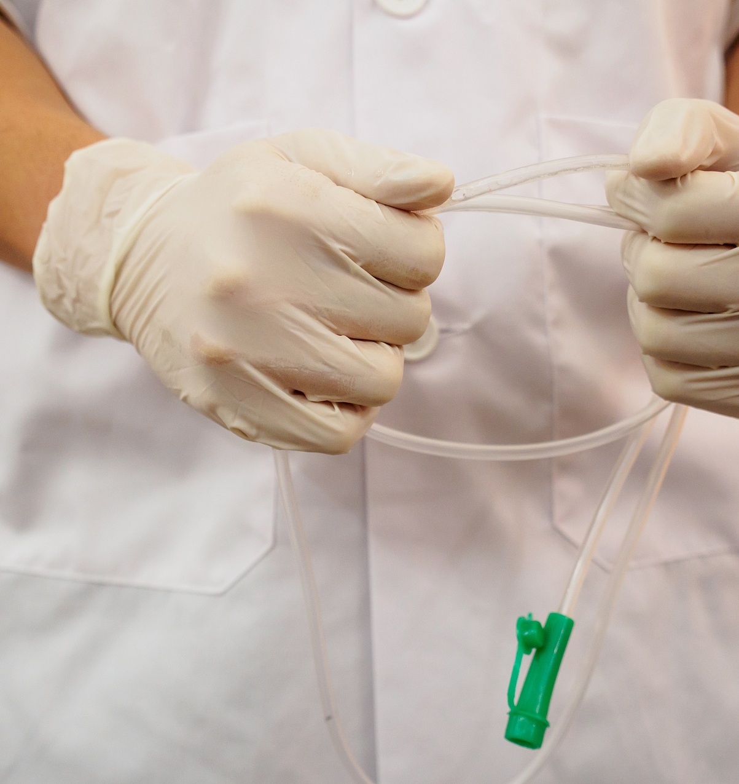
其他常用引流管
胸腔引流管
腹腔引流管
胆道引流管
尿路引流管
胸腔引流管用于排出胸腔内的积液或气体，常见于胸外科手术后。
腹腔引流管用于手术后或感染时，帮助排出腹腔内的液体或脓液。
胆道引流管用于治疗胆道阻塞或胆汁泄漏，通过手术置入胆道内。
尿路引流管用于尿路梗阻或手术后，帮助尿液排出，减少感染风险。

Slide 7
引流装置的选择
02

Slide 8
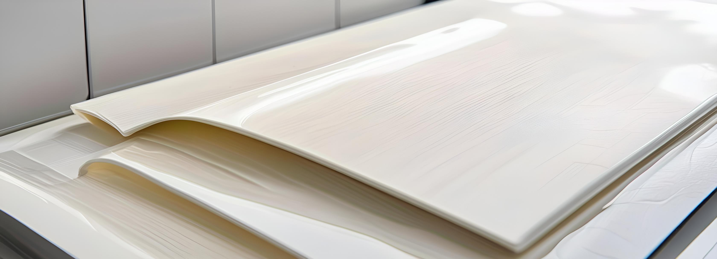
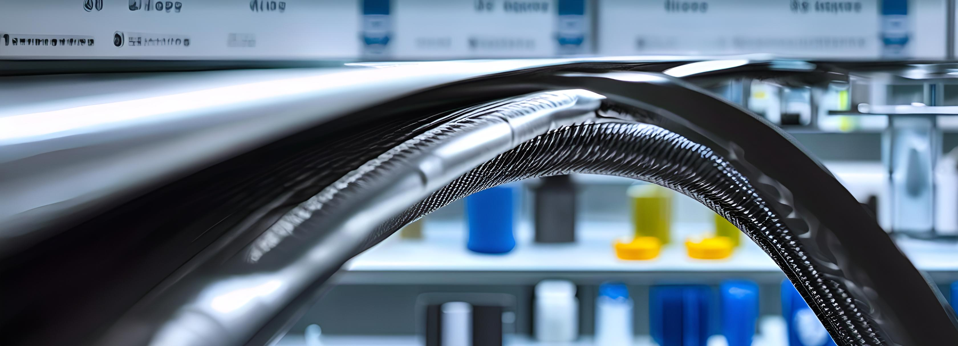
材料选择
生物相容性材料
选择高生物相容性的材料，如硅胶或聚氨酯，以减少对患者组织的刺激和过敏反应。
耐腐蚀性材料
选用耐腐蚀性强的材料，确保引流管在接触各种体液时保持稳定，延长使用寿命。

Slide 9
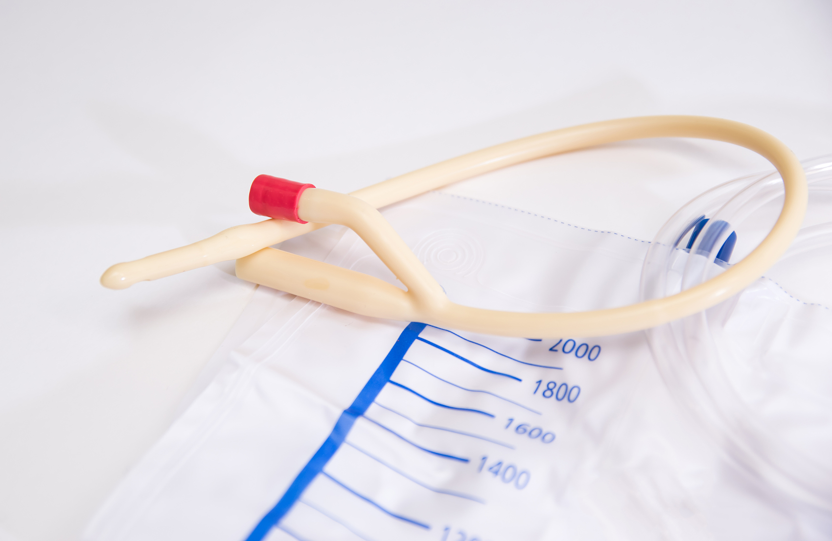
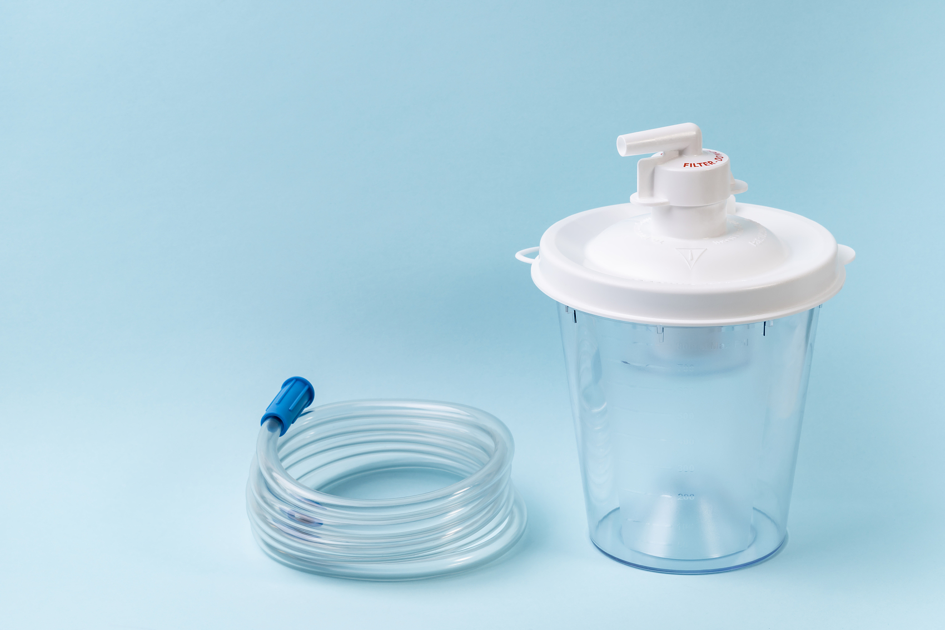
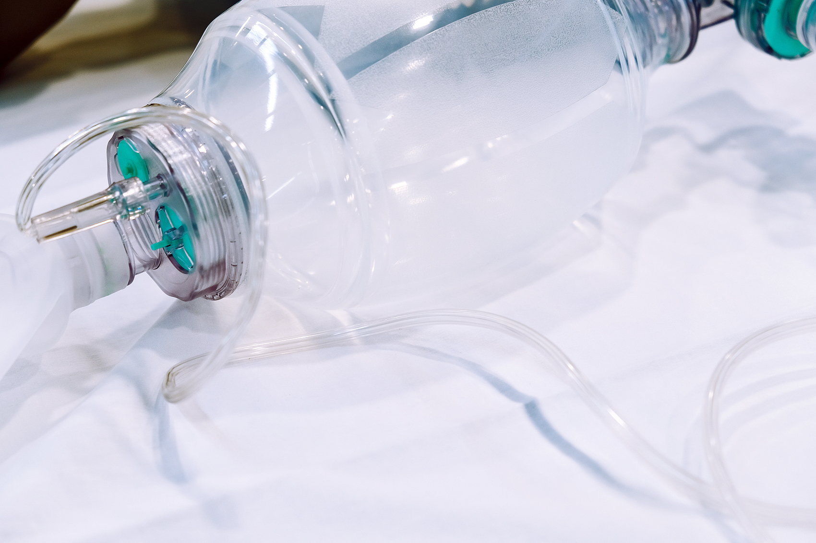
引流容器类型
一次性引流袋
可重复使用引流瓶
负压引流装置
一次性引流袋方便卫生，适用于短期引流，减少感染风险，常用于术后护理。
可重复使用的引流瓶适合长期引流，如胸腔闭式引流，便于多次使用，经济实惠。
负压引流装置通过持续负压维持引流效果，适用于需要持续引流的复杂病例。

Slide 10
引流管的固定
03

Slide 11
固定方法
使用医用胶带
缝合固定
医用胶带是固定引流管的常用方法，它能有效防止引流管滑脱，保持引流管稳定。
在某些情况下，医生会采用缝合技术将引流管固定在适当位置，以确保其在体内的稳定性。

Slide 12
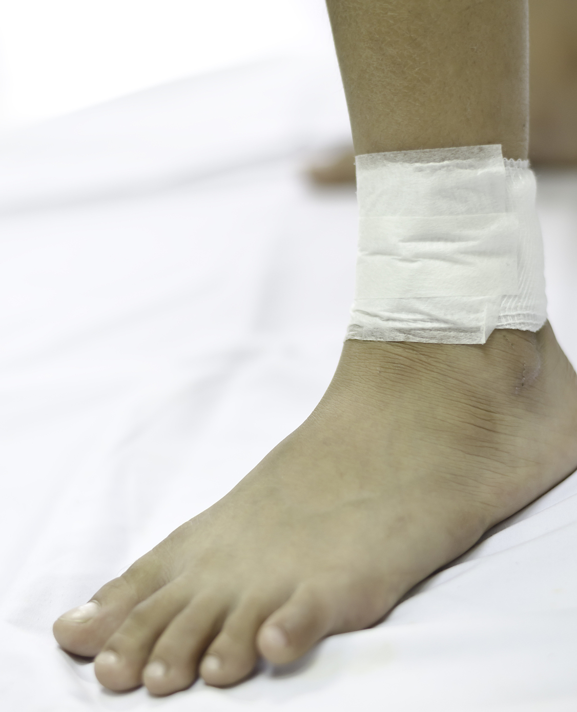
防止脱落措施
使用防脱固定带
皮肤保护剂的使用
采用特制的防脱固定带，可以有效减少引流管因患者活动导致的脱落风险。
在引流管与皮肤接触处涂抹皮肤保护剂，减少摩擦，预防因皮肤损伤导致的引流管脱落。
定期检查与调整
患者教育与培训
定时检查引流管的位置和固定情况，及时调整松动的固定带，确保引流管的稳定。
对患者进行引流管照护的教育和培训，让患者了解正确活动方式，减少自行拔管的风险。

Slide 13
安全意识强化
引流管固定的重要性
定期检查引流管
引流管护理教育
正确固定引流管可防止脱落，减少感染风险，保障患者安全。
定时检查引流管的位置和固定情况，确保引流效果和患者舒适度。
对医护人员进行引流管护理的专业培训，提高安全意识和操作技能。

Slide 14
保持引流管通畅
04

Slide 15
负压维持
选择合适的引流装置
定期检查引流系统
根据患者情况选择适宜的负压引流装置，确保引流效果与患者安全。
定时检查引流管连接是否紧密，负压值是否稳定，避免漏气或堵塞。
正确调节负压值
引流液的及时处理
根据医嘱调整负压值，既保证引流效果又避免对组织造成损伤。
及时倾倒引流液，防止引流瓶满溢，维持负压系统的有效运作。

Slide 16
引流管检查
定期检查引流管位置
监测引流液的性质和量
检查引流管的固定情况
确保引流管未发生移位，维持其在正确解剖位置，避免对周围组织造成损伤。
观察引流液的颜色、粘稠度和量，及时发现异常，预防感染和堵塞。
定期检查引流管的固定带或缝线，确保引流管稳定，防止脱落或过度牵拉。

Slide 17
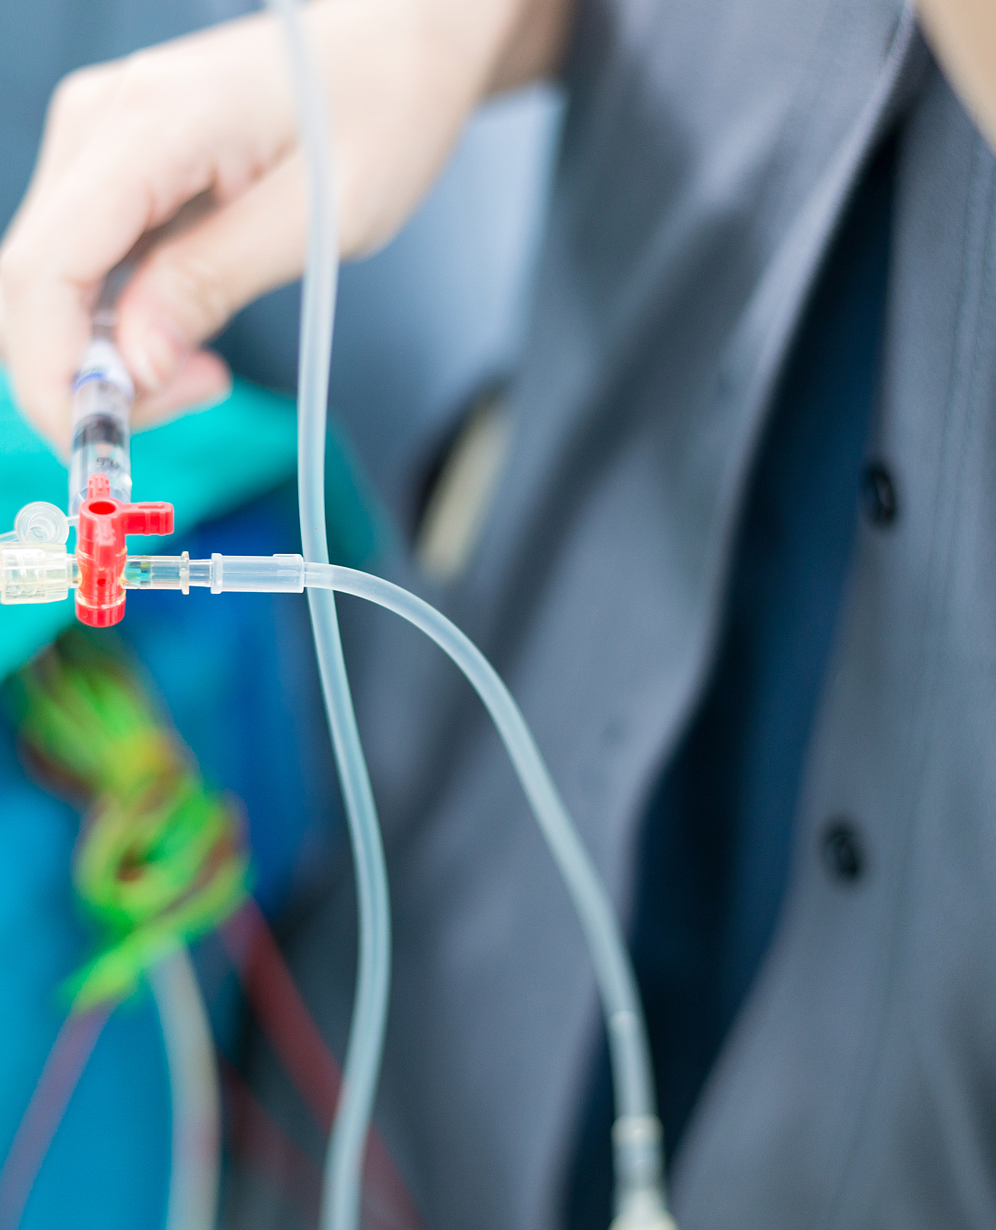
堵塞预防
定期冲洗引流管
正确固定引流管
使用生理盐水定期冲洗引流管，以防止血液或分泌物凝结堵塞。
确保引流管妥善固定，避免扭曲或折叠，减少堵塞风险。
监测引流液性质
避免引流管接触异物
观察引流液的颜色、量和性质，及时发现异常并采取措施。
确保引流管周围环境清洁，避免异物进入引流管导致堵塞。

Slide 18
预防感染
05

Slide 19
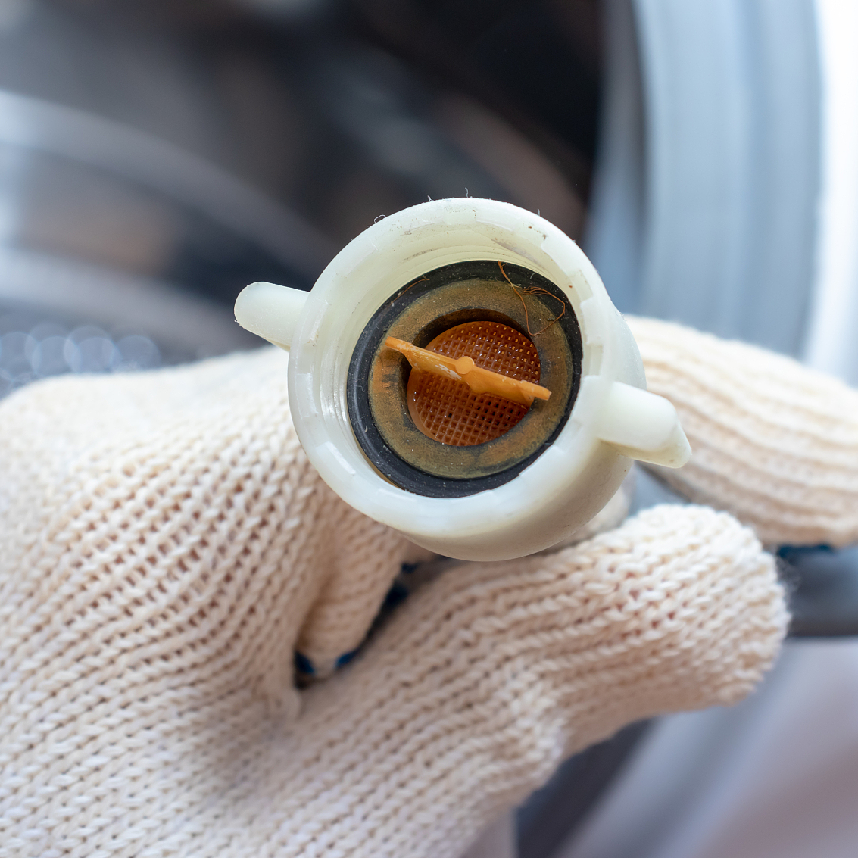
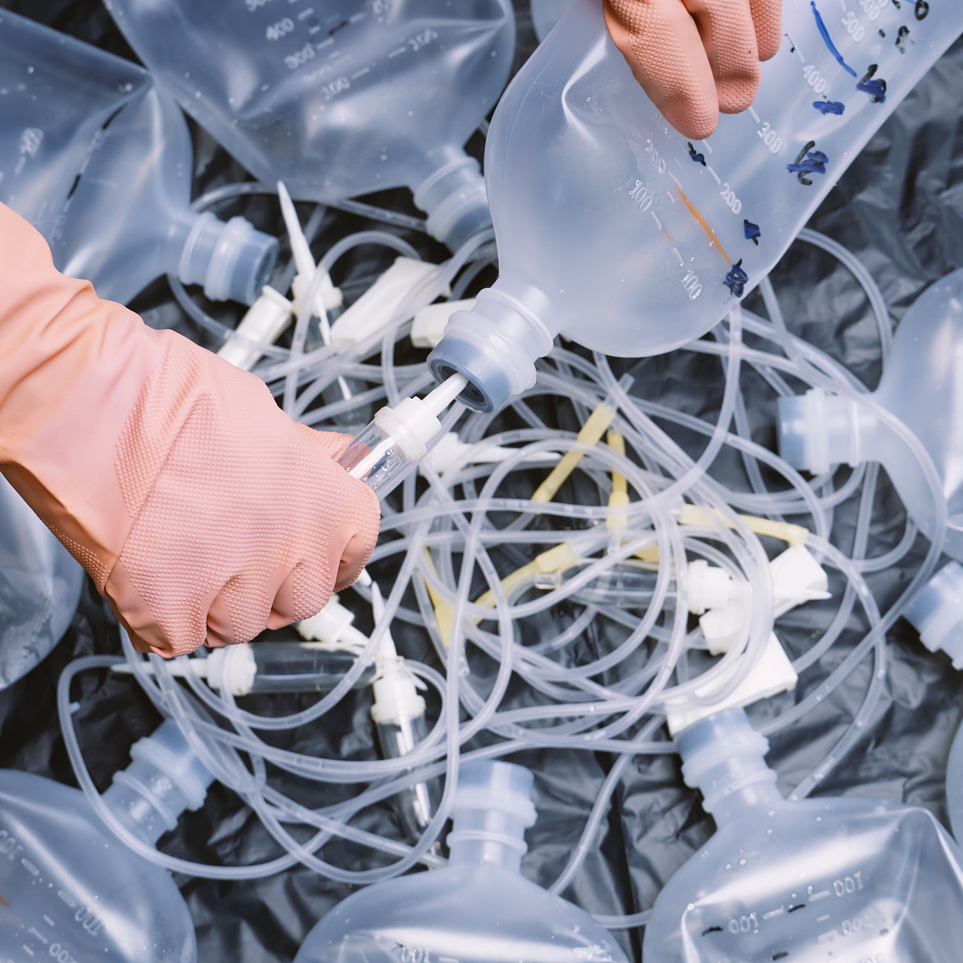
密闭与无菌
维护引流管密闭性
执行无菌操作规程
确保引流管连接处密封良好，防止空气中的细菌进入，引发感染。
在更换引流袋或处理引流管时，严格遵守无菌操作原则，减少感染风险。

Slide 20
引流液处理
01
02
03
引流管的日常清洁
引流液的正确收集
引流部位的皮肤护理
定期更换引流袋，使用无菌技术清洁引流管接口，防止细菌滋生。
使用封闭式引流系统收集引流液，减少空气接触，降低感染风险。
保持引流部位皮肤干燥清洁，定期检查有无红肿或渗液，预防感染发生。

Slide 21
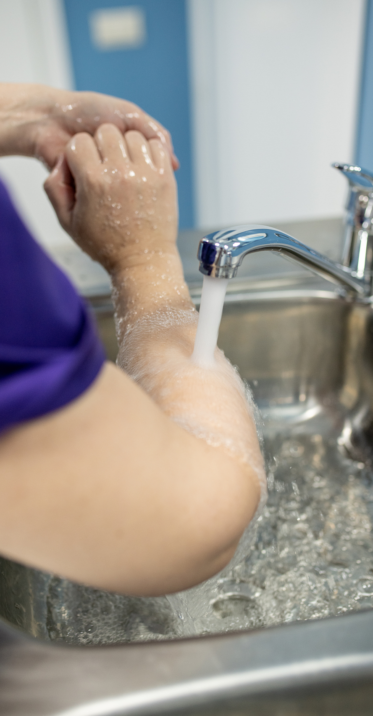
无菌操作原则
手卫生
使用无菌手套
在进行引流管照护前，医护人员必须彻底洗手或使用含酒精的手消毒剂，以减少细菌传播。
操作引流管时，必须佩戴无菌手套，确保直接接触引流管和患者皮肤的区域无菌。
消毒引流管接口
避免交叉污染
在连接或更换引流袋时，必须对引流管接口进行严格消毒，防止细菌通过接口进入体内。
在处理不同患者的引流管时，应使用一次性物品或彻底消毒器械，防止不同患者间的交叉污染。

Slide 22
观察及记录
06

Slide 23
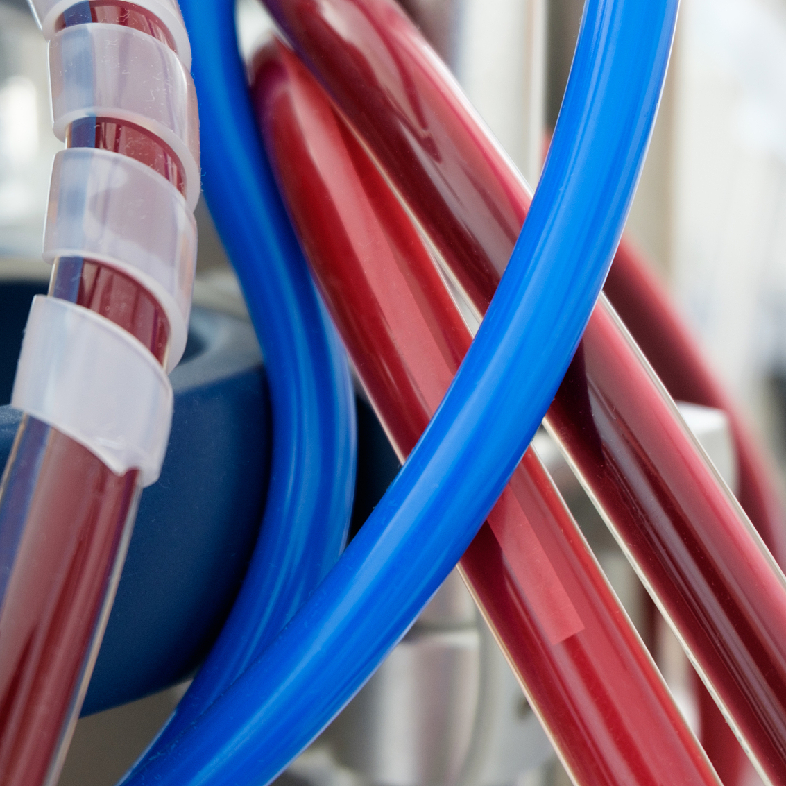
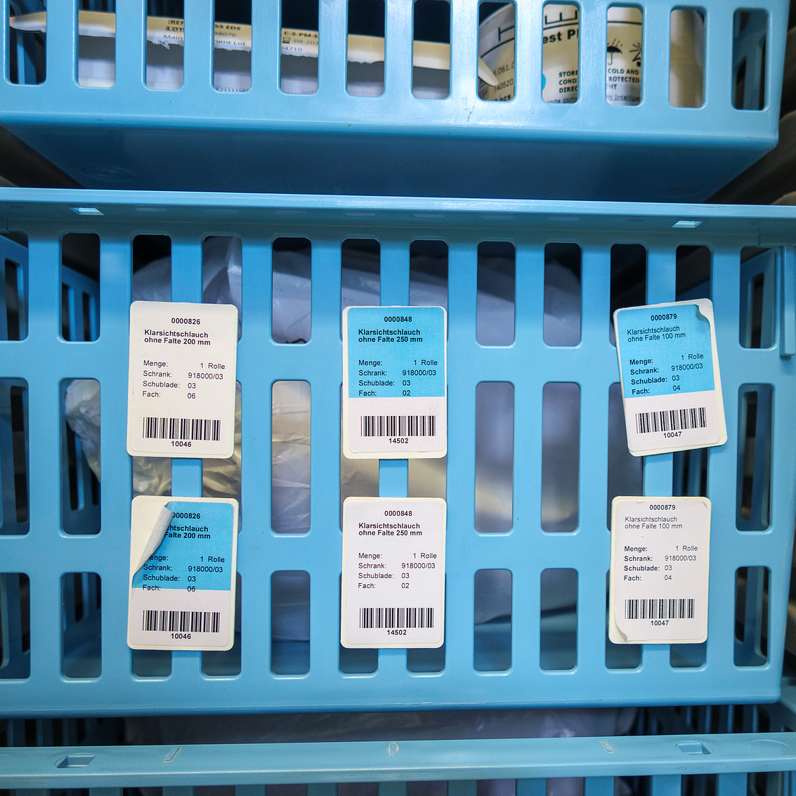
管道标记与标识
使用颜色编码系统
通过颜色编码区分不同类型的引流管，如红色代表动脉管，蓝色代表静脉管。
贴标签记录信息
在引流管上贴上标签，记录引流管的名称、插入时间及操作者等关键信息。

Slide 24
引流液观察记录
01
02
03
引流液颜色变化
引流液量的测量
引流液性状观察
记录引流液颜色从初始的血性逐渐变为淡黄色，反映病情变化和恢复情况。
每日定时测量引流液的量，记录数据变化，以评估引流效果和潜在并发症。
观察引流液是否出现浑浊、有无沉淀物，及时发现感染或组织损伤的迹象。

Slide 25
谢谢
THE END

